Slide 1
SAISIE DU
DISPOSITIF PTP

Slide 2
Un demandeur a sélectionné votre organisme pour suivre sa formation dans le cadre de son Projet de Transition Professionnelle (PTP).
Vous êtes donc invité à vous connecter sur votre espace personnel pour saisir votre volet.
Une fois finalisé, votre volet sera transmis au Transitions Pro du demandeur pour vérification. Vous serez ensuite notifié de la décision du Transitions Pro par e-mail.
Le demandeur sera alors invité à vérifier les informations que vous aurez saisies puis validera définitivement son choix d’organisme de formation. Vous serez notifié de sa décision.

Slide 3
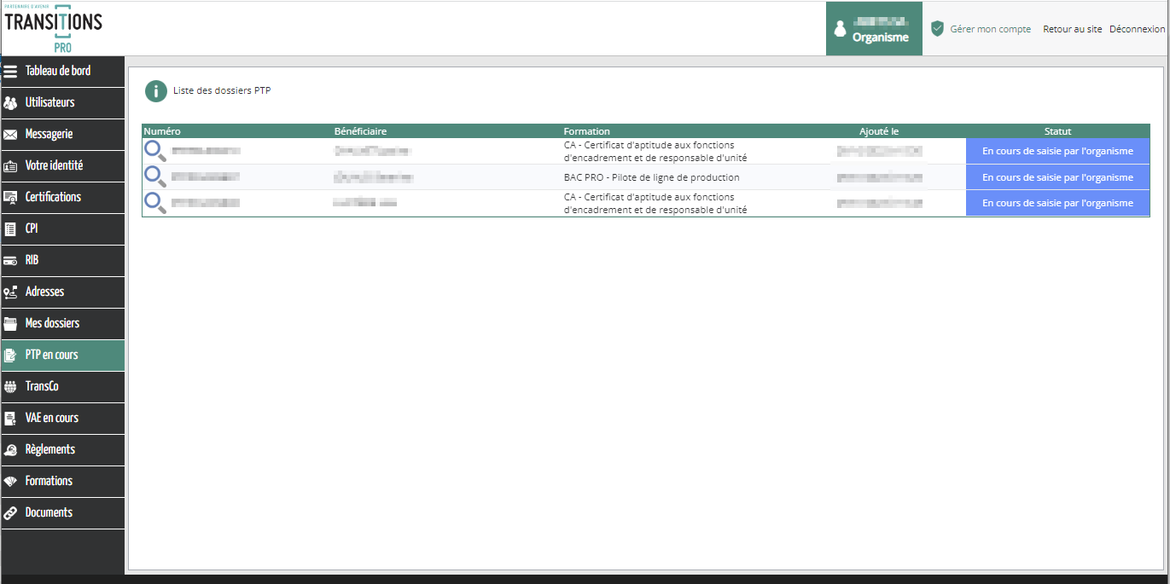
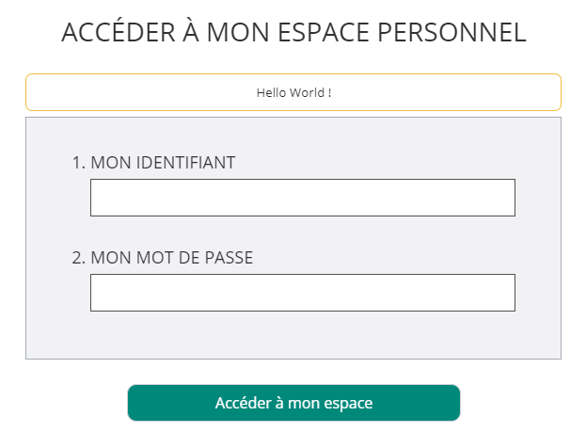
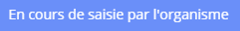
CONNEXION À ATNET ET ACCÈS À LA SAISIE
Cliquez sur le menu « PTP en cours » pour arriver à la liste des dossiers PTP
Cliquez sur la loupe du dossier à saisir
Saisissez l’identifiant et le mot de passe de votre espace personnel

Slide 4
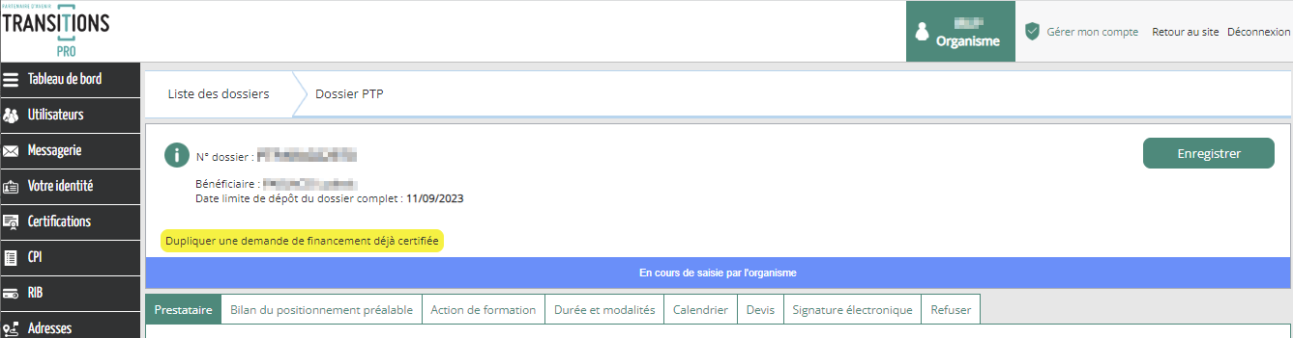
LES DIFFÉRENTS ONGLETS DE SAISIE
Vous pouvez enregistrer votre saisie à tout moment.
Fonctionnalité détaillée plus loin
L’espace dédié à votre saisie se compose de différents onglets, cliquez sur chaque rubrique pour saisir votre volet.

Slide 5
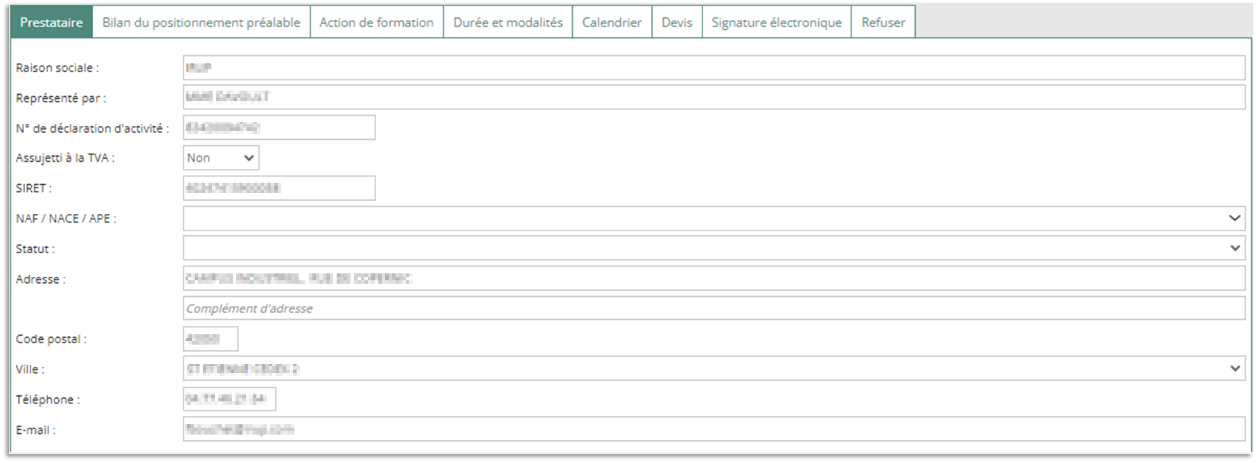
LA SAISIE DE L’ONGLET « PRESTATAIRE » - 1/2
Dans cet onglet, les données administratives générales de votre organisme de formation sont reprises des informations déjà saisie dans le menu « Votre Identité » : n’hésitez pas à les vérifier et à les modifier si nécessaire.
Complétez les informations manquantes

Slide 6
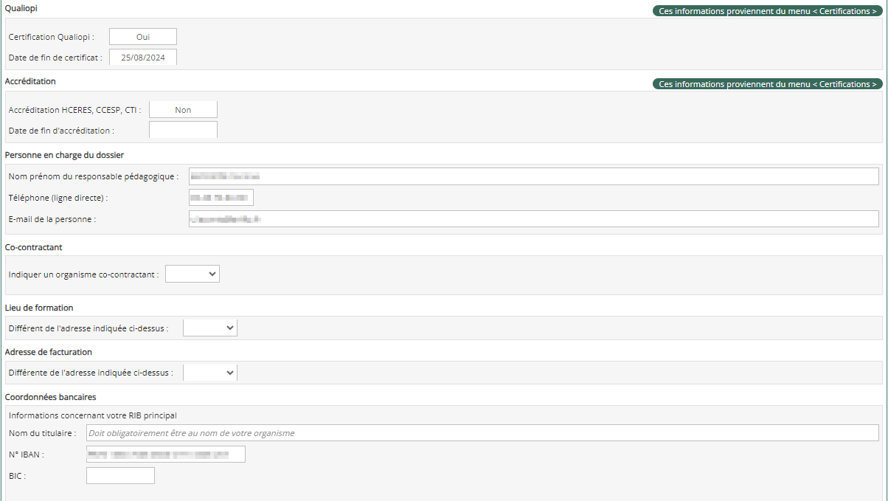
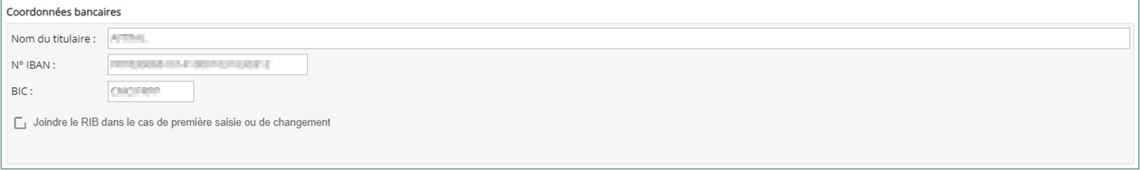
LA SAISIE DE L’ONGLET « PRESTATAIRE » - 2/2
Attention : les données de certification Qualiopi sont reprises du menu « Certifications », et ne sont donc pas modifiables à cet endroit
Attention : comme pour la certification Qualiopi, les données Accréditation sont reprises du menu « Certifications », et ne sont donc pas modifiables à cet endroit
NON MULTI RIB
Ici saisissez les coordonnées de la personne en charge du dossier du bénéficiaire.
Cette personne sera contactée sur ces coordonnées (mail et téléphone) par
la Transitions Pro.
Indiquez ici si vous avez un organisme co-contractant
Si le lieu de formation est différent du siège de l’organisme de formation mentionné ci-dessus, choisir « oui » et saisissez l’adresse du lieu de formation
Si l’adresse de facturation n’est pas la même que celle renseignée en haut de page, choisissez « oui » et saisissez l’adresse du lieu d formation
Vous pouvez mettre à jour vos coordonnées bancaires en cliquant ici, pour importer votre nouveau RIB

Slide 7
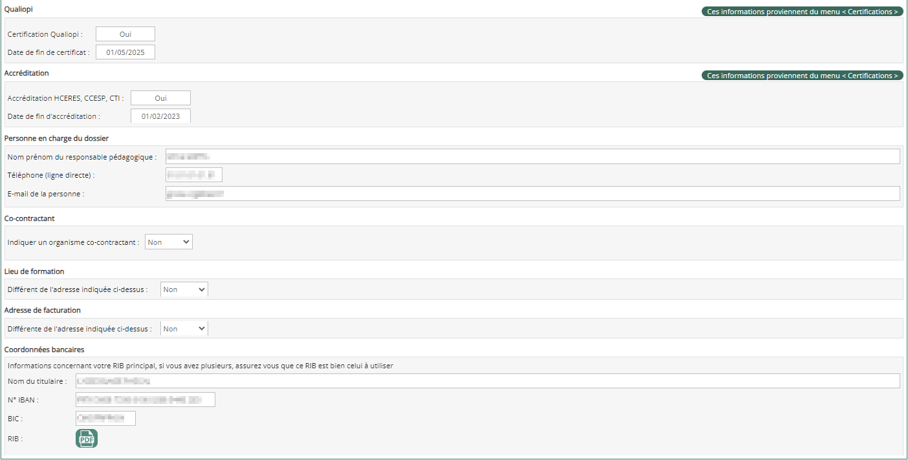
LA SAISIE DE L’ONGLET « PRESTATAIRE » - 2/2
Attention : les données de certification Qualiopi sont reprises du menu « Certifications », et ne sont donc pas modifiables à cet endroit
Attention : comme pour la certification Qualiopi, les données Accréditation sont reprises du menu « Certifications », et ne sont donc pas modifiables à cet endroit
MULTI RIB
Ici saisissez les coordonnées de la personne en charge du dossier du bénéficiaire.
Cette personne sera contactée sur ces coordonnées (mail et téléphone) par
la Transitions Pro.
Indiquez ici si vous avez un organisme co-contractant
Si le lieu de formation est différent du siège de l’organisme de formation mentionné ci-dessus, choisir « oui » et saisissez l’adresse du lieu de formation
Si l’adresse de facturation n’est pas la même que celle renseignée en haut de page, choisissez « oui » et saisissez l’adresse du lieu d formation
Vous pouvez mettre à jour vos coordonnées bancaires en vous rendant dans le menu « RIB

Slide 8
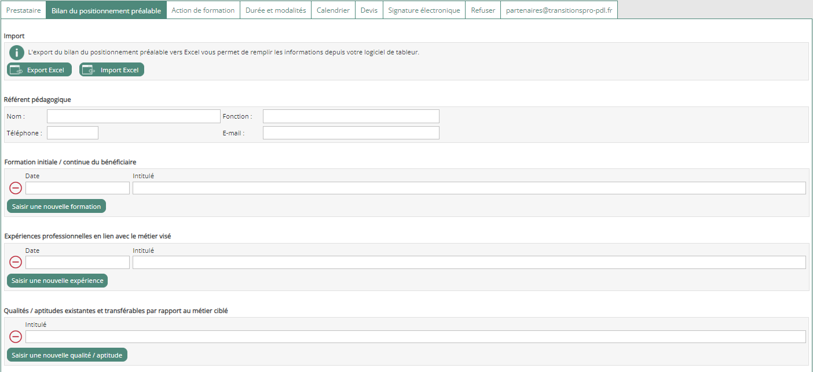
LA SAISIE DU BILAN DE POSITIONNEMENT - 1/2
Dans cet onglet, renseignez les informations concernant le bilan de positionnement du bénéficiaire
- Le bouton « Export Excel » vous permet d’exporter la trame du bilan de positionnement sous format excel.
- Le bouton « Import Excel » vous permet d’importer le bilan de positionnement fait dans le fichier excel directement dans le volet. Attention, dans cette option, il faut respecter le format du fichier donner dans l’export.
Ces boutons vous permettent de rajouter une nouvelle ligne

Slide 9
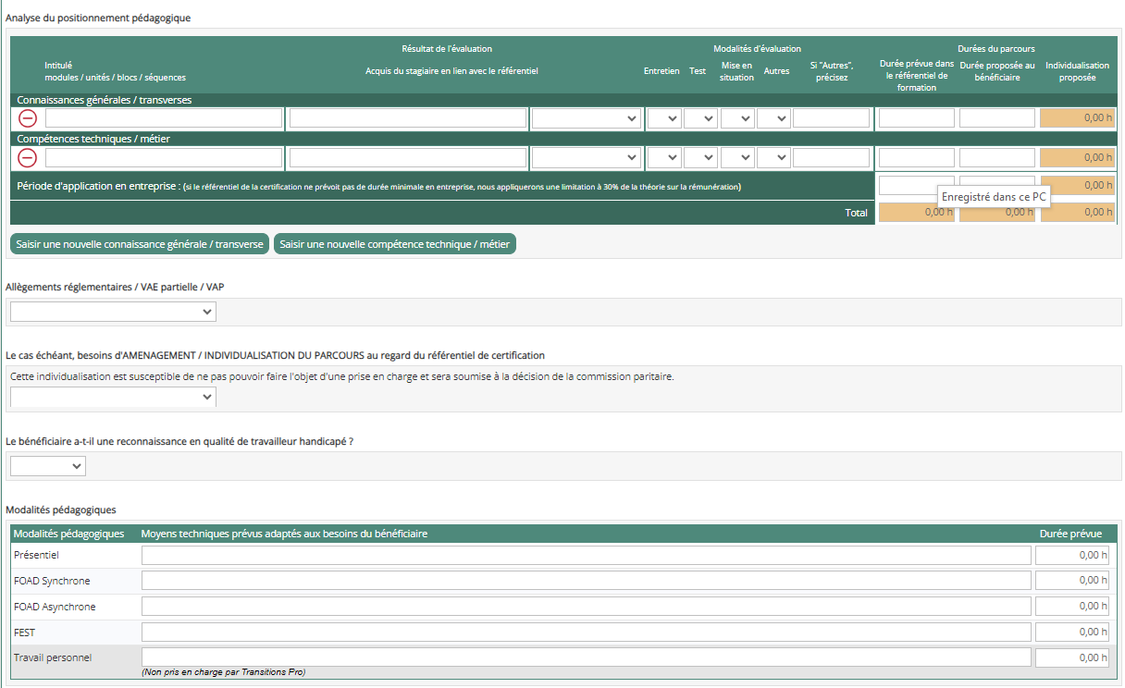
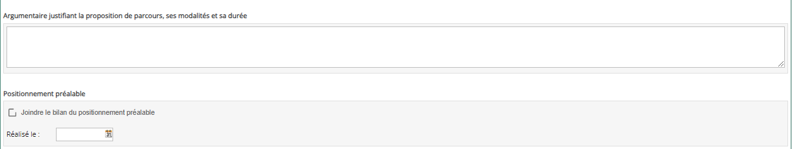
LA SAISIE DU BILAN DE POSITIONNEMENT - 2/2
Dans cet onglet, renseignez les informations concernant le bilan de positionnement du bénéficiaire
Ici, indiquez si la formation s’inscrit dans la suite d’une VAE partielle
Veuillez indiquer si un aménagement est nécessaire
Veuillez indiquer si le bénéficiaire a une reconnaissance de travailleur handicapé
Si vous utilisez l’import excel, la date d’import et le fichier seront intégrés automatiquement

Slide 10
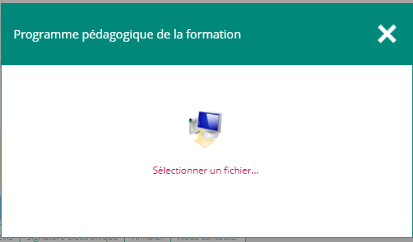
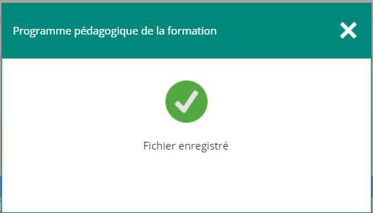
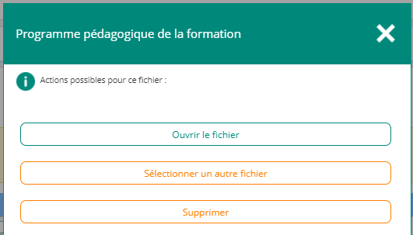


LA SAISIE DES ACTIONS DE FORMATION - 1/3
Saisir le détail sur l’action de formation demandée par le bénéficiaire
Cliquez ici pour uploader (déposer) le programme pédagogique de formation
Cliquez sur « Sélectionner un fichier » et choisissez le document PDF à uploader
Un message vous informe quand le fichier est uploadé
Plusieurs actions sont possibles une fois le fichier uploadé.

Slide 11
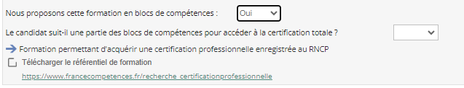
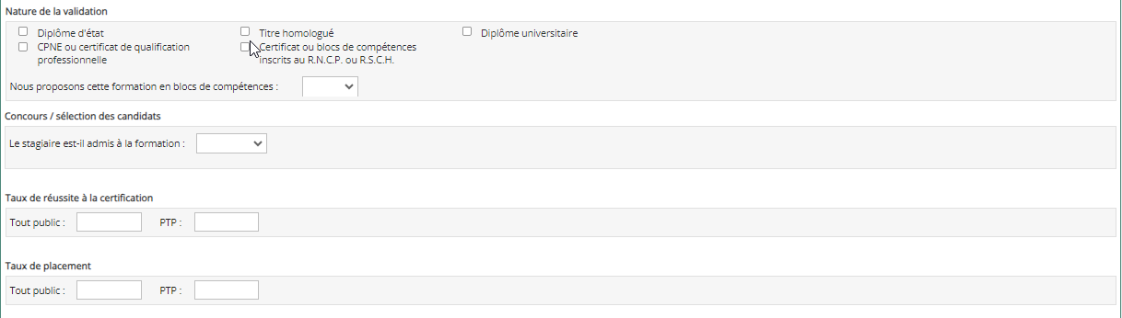
LA SAISIE DES ACTIONS DE FORMATION - 2/3
Saisir les détails de la formation que vous proposez sans oublier
La nature de la validation (diplôme ou titre),
L’admission du stagiaire à la formation
vos taux de réussite
vos taux placement
Veuillez indiquer si la formation est par bloc de compétence. Si oui, un bloc supplémentaire apparait
Veuillez renseigner vos taux de réussite et de placement

Slide 12
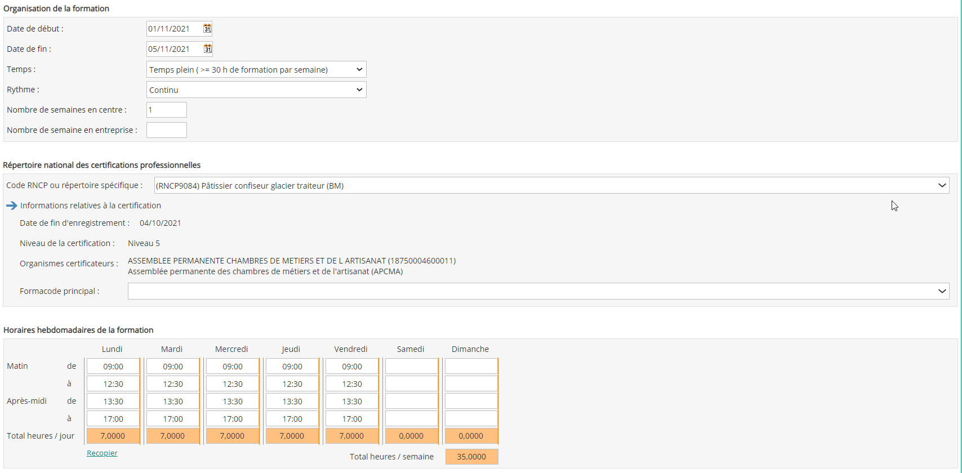
LA SAISIE DES ACTIONS DE FORMATION - 3/3
Dans la partie organisation de la formation,
Saisissez tous les champs concernant les dates et la durée de la formation ainsi que les informations relatives à la certification professionnelle.
La saisie de la période de formation va générer le calendrier, qui sera à renseigner dans l’onglet prévu à cet effet
Nombre de semaines prévues en stage (période d’application en entreprise)
Veuillez indiquer le code RNCP et le formacode principal
Cliquez sur « Recopier » pour lissez la saisie d’un lundi sur les autres jours de la semaine

Slide 13
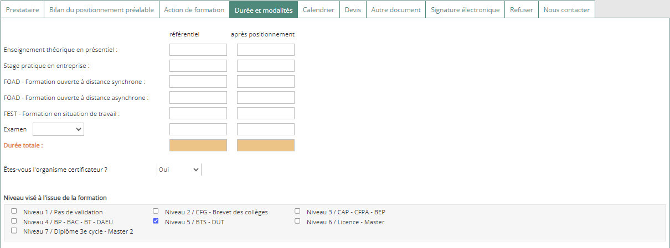
LA SAISIE DES DURÉES ET MODALITÉS
Saisir la répartition des heures par modalité de formation
Référentiel = heures préconisées par les textes officiels
Après positionnement = nombre d'heures, par modalité, nécessaires suite à l’étude de positionnement réalisé par le centre
La saisie des durées se fait en heure
Les heures doivent correspondre au total des répartitions dans l’onglet « Calendrier »
Le niveau de diplôme obtenu à l’issu de la formation est coché automatiquement en fonction du niveau de la certification visée que vous avez saisie dans l’onglet « Action de formation »

Slide 14
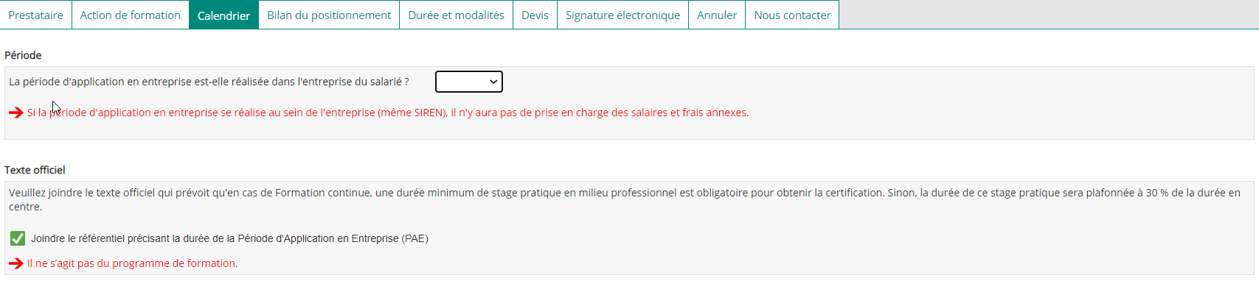

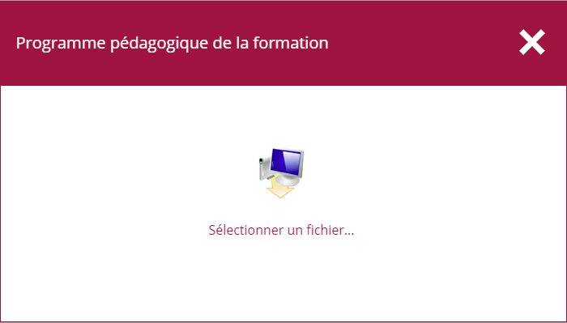
LA SAISIE DE L’ONGLET CALENDRIER – 1/4
Spécifiez les informations concernant le stage / entreprise du demandeur
Indiquez ici si la période d’application en entreprise (stage) est réalisée dans l’entreprise du salarié
Attention à uploader ici les textes officiels (référentiel de formation ou journal/Bulletin officiel, texte de loi…) qui stipulent l’obligation d’un stage pratique en milieu professionnel (ce n’est pas de votre programme de formation interne)
Si vous ne fournissez pas cette pièce, par défaut, la durée du stage pratique sera plafonnée à 30% de la durée en centre.
Téléchargez le PDF du texte officiel en cliquant sur « Sélectionner un fichier »

Slide 15
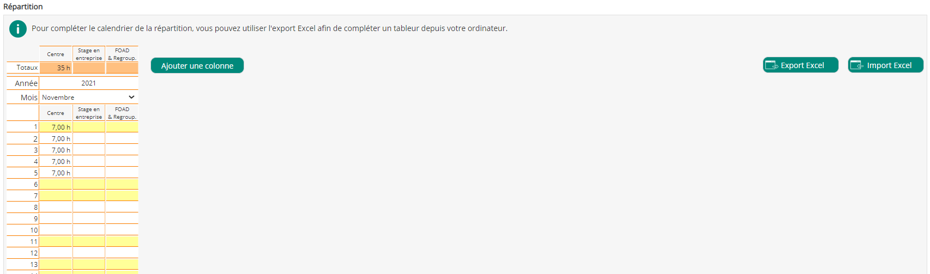
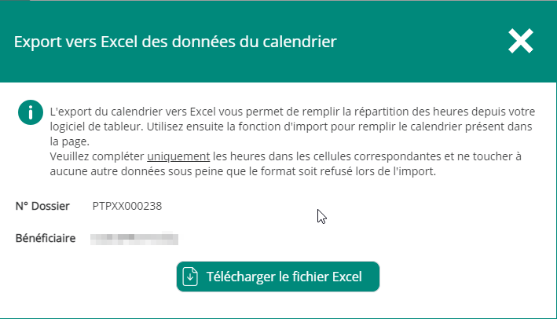
LA SAISIE DE L’ONGLET CALENDRIER – 2/4
Dans la rubrique « répartition », saisissez la répartition des heures sur le calendrier.
Les mois seront déjà présents en fonction de la période de formation pré-renseignée précédemment
Vous pouvez également saisir la répartition des heures depuis votre logiciel de tableur en cliquant sur « Export Excel »
1
3
Cliquez ici pour ajouter une colonne au tableau, si nécessaire
Une fois votre saisie terminée, vous devez l’importer dans votre espace en cliquant sur le bouton « Import Excel »
2

Slide 16
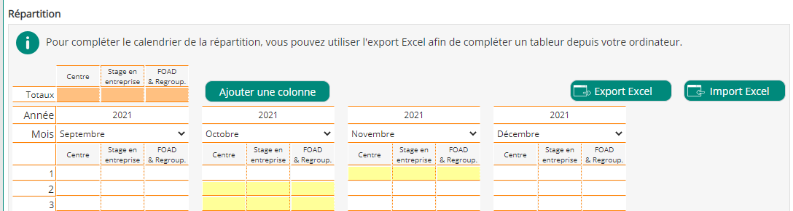

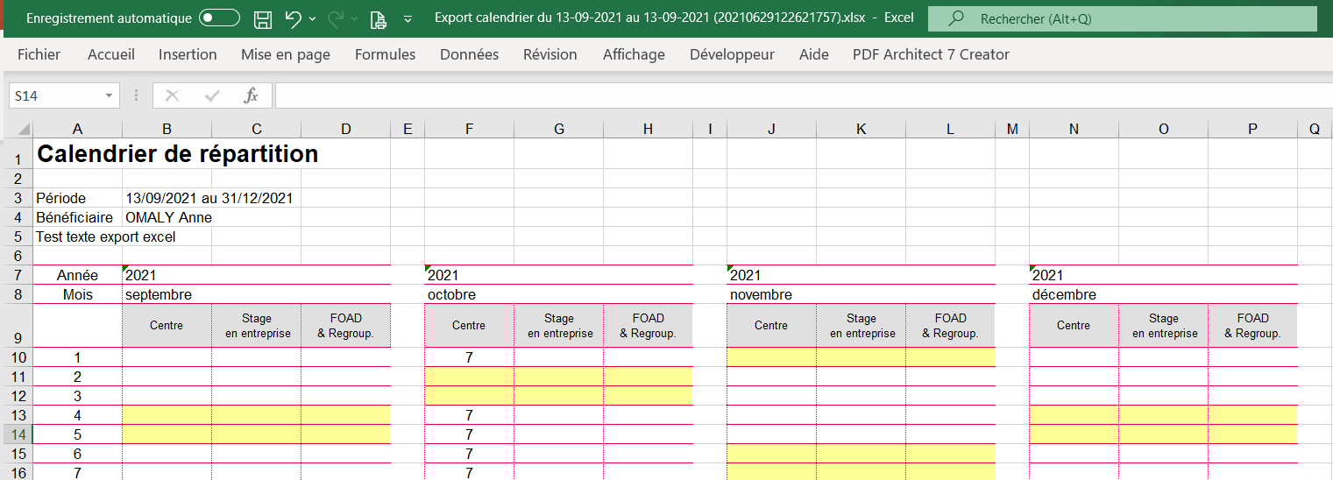
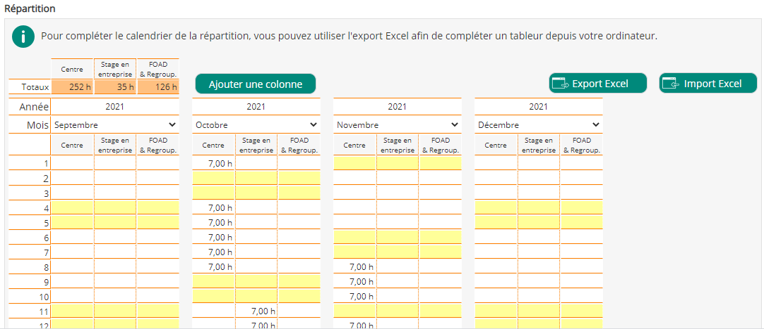
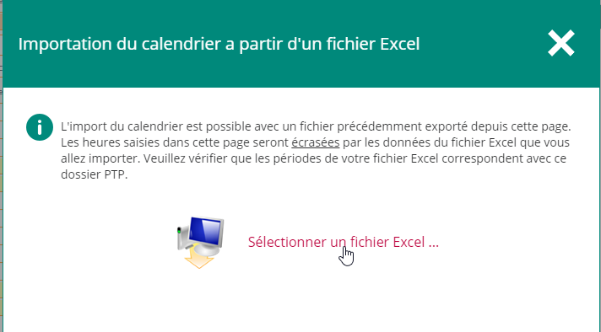
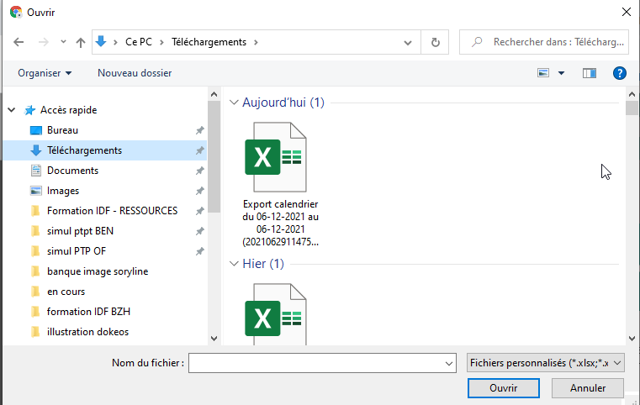
LA SAISIE DE L’ONGLET CALENDRIER – 3/4
Utiliser LE model de calendrier EXCEL
1. Téléchargez le modèle Excel et remplissez-le (vous pouvez alors utiliser la fonction copier/coller)
Enregistrez la version complétée
1
2
3
Attention de ne saisir que des chiffres dans les cases
2. Importez ce nouveau calendrier Excel
4
5
6
Tous les éléments saisis dans le calendrier EXCEL sont alors reportés.
Mais peuvent encore être modifiés

Slide 17
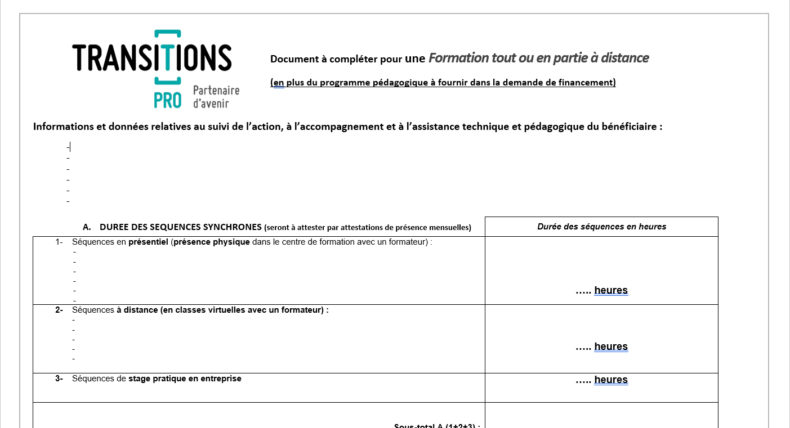
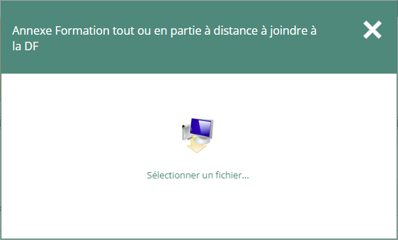
LA SAISIE DE L’ONGLET CALENDRIER – 4/4
Pour la formation à distance
Si la formation est réalisée tout ou en partie à distance, dans la rubrique formation à distance vous devez joindre l’annexe de formation.
2
1
Pour ce justificatif :
Téléchargez le modèle
Remplissez et enregistrez le document sur votre ordinateur
Cliquez sur le lien d’upload
Uploadez (Déposez) chaque document en sélectionnant le fichier rempli depuis votre ordinateur.
1
2
3
3
4

Slide 18
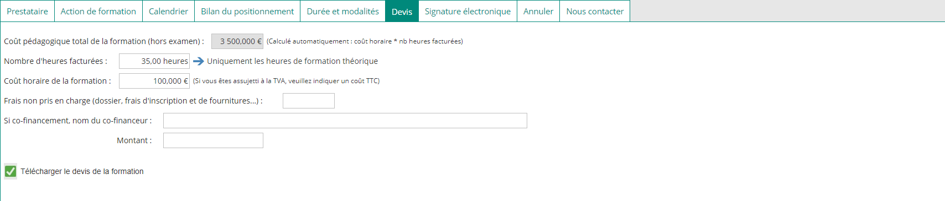
LA SAISIE DU DEVIS
Dans l’onglet « Devis », saisissez le coût de la formation
La saisie des coûts de formation doit être rigoureuse car elle déterminera les montants de remboursement du Transitions Pro.
Vous pouvez importer ici le devis de formation

Slide 19
Duplication d’un volet PTP
Lorsque vous avez plusieurs candidats pour une même session de formation, vous êtes amenés à remplir autant de volets de demandes de financement PTP similaires : un outil est à votre disposition vous permettant de recopier un volet certifié dans un volet vierge.
Cet outil vous affichera la liste de vos derniers volets certifiés dans les 12 derniers mois : vous pourrez sélectionner celui que vous voulez recopier dans le volet en cours de saisie.
ATTENTION : toutes les données ne sont pas systématiquement recopiées. Celles qui ne sont pas recopiées sont identifiables visuellement : elles sont sur fond jaune

Slide 20
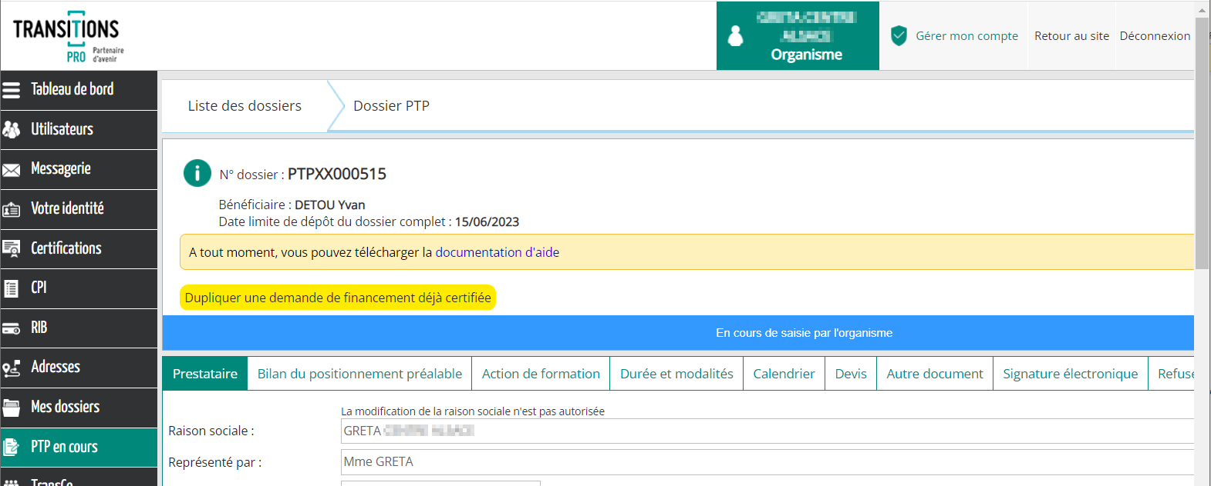
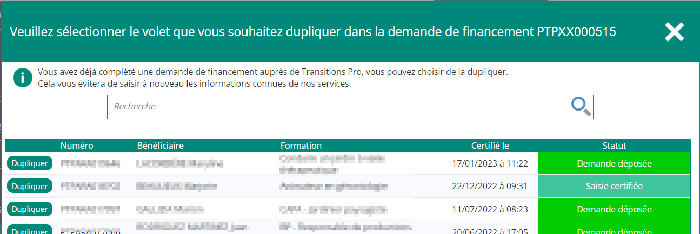
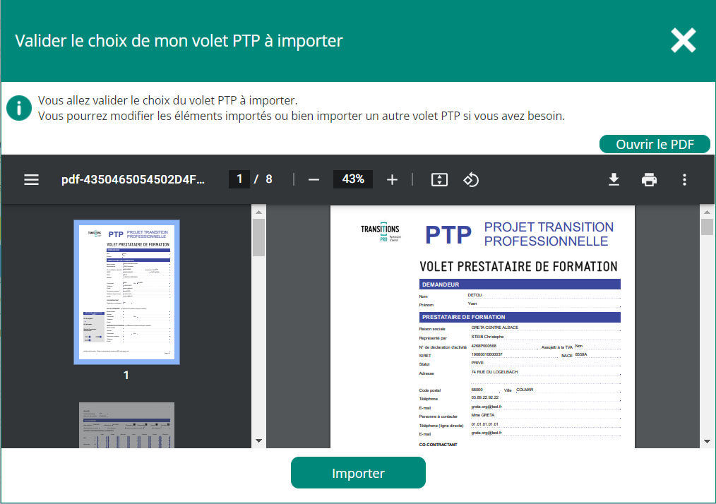
Détection d’une DEMANDE certifiée
A l’ouverture du volet PTP a saisir, un texte en jaune s’affiche vous proposant de dupliquer une demande de financement déjà certifiées.
En cliquant sur ce texte (1), une fenêtre popup s’ouvre, listant les demandes de financements déjà certifiées dans les 12 derniers mois.
1
2
(2) Cliquez sur le bouton « dupliquer » pour recopier les données de ce volet certifié dans le volet en cours de saisie (volet d’accueil).
3
(3) Une dernière étape vous permet de consulter le PDF du volet déjà certifié, vous permettant de vous assurer que vous avez choisi le bon volet.
(4) Enfin, valider votre choix en cliquant sur le bouton « Importer »
Toutes les données ne seront pas entièrement dupliquées
4

Slide 21
La certification du volet par la signature
Une fois toutes les informations renseignées, vous devez certifier votre saisie en signant électroniquement le volet.

Slide 22
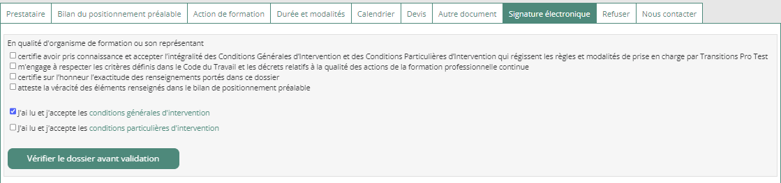
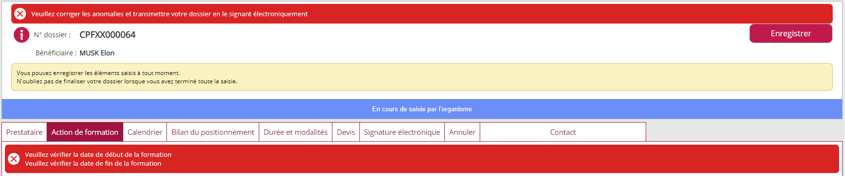
LA SIGNATURE ÉLECTRONIQUE
Une fois que vous avez finalisé votre saisie, lisez et acceptez les conditions générales d’intervention et les conditions particulières d’intervention.
Puis cliquez sur « Vérifier le dossier avant validation »
Si des champs sont vides ou erronés, un message vous invite à corriger votre saisie. Une fois que vous avez apporté les corrections nécessaires, retournez dans l’onglet « Signature électronique » pour vérifier votre dossier.

Slide 23
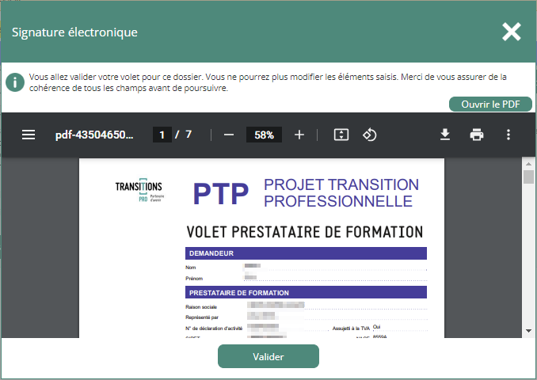
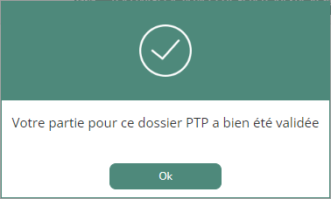
LA SIGNATURE ÉLECTRONIQUE
Le PDF récapitulatif de votre saisie est édité. Vérifiez l’ensemble des informations et cliquez sur « Valider »
Votre saisie est enregistrée et transmise au Bénéficiaire.
Vous serez notifié par email de son choix d’Organisme de formation

